Slide 1
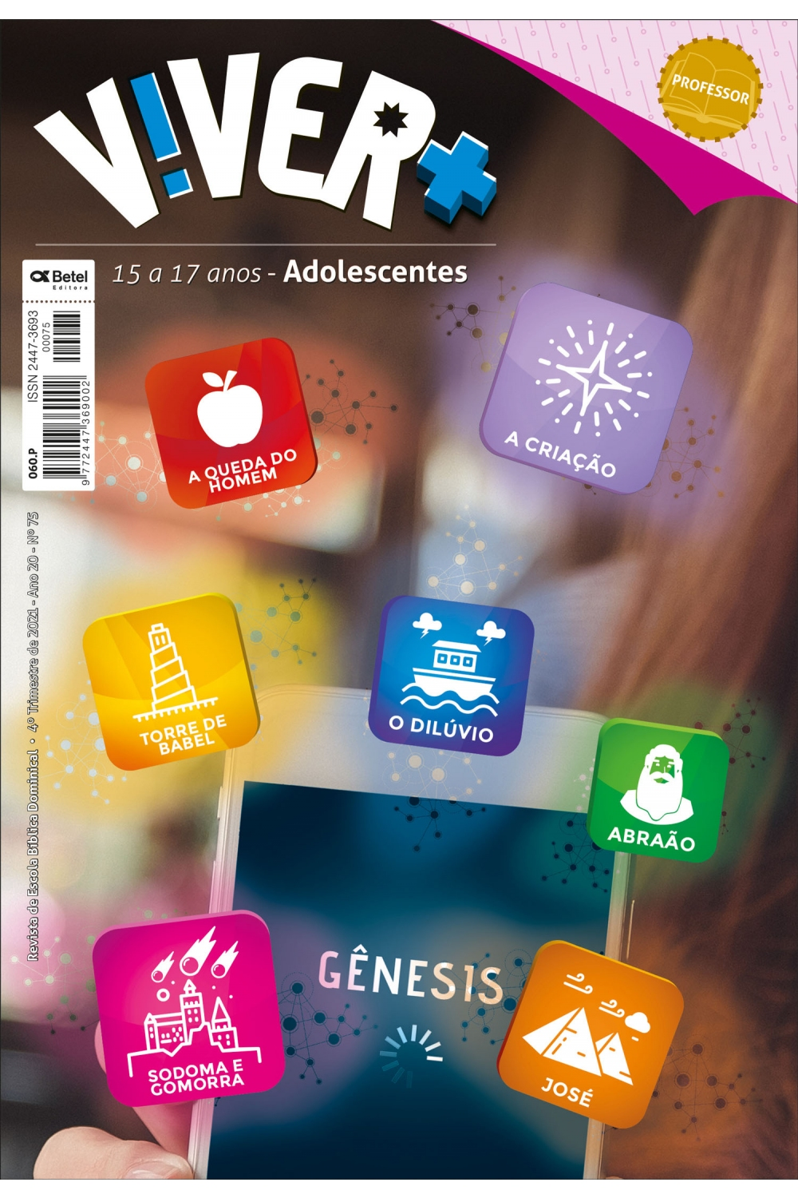
Lição 4 – O pecado e a queda do homem
Revista Adolescentes | Viver+ | | 15 a 17 anos | 4º Trimestre 2021
Pr. Júlio César
Professor da EBD - Trabalhador: Evandro Vieira de Andrade

Slide 2




Cursos online
Pr. Júlio César Medeiros

Slide 3

Versículo- chave
"Mas da árvore da ciência do bem e do mal, dela não comerás, porque, no dia em que dela comeres, certamente morrerás",
Gn 2.17.
Objetivo:
Saber que o pecado contamina o homem desagrada a Deus, por isso devemos repudiá-lo
Base Bíblica Gn 3.1-13

Slide 4

Atividade em Grupo

Slide 5
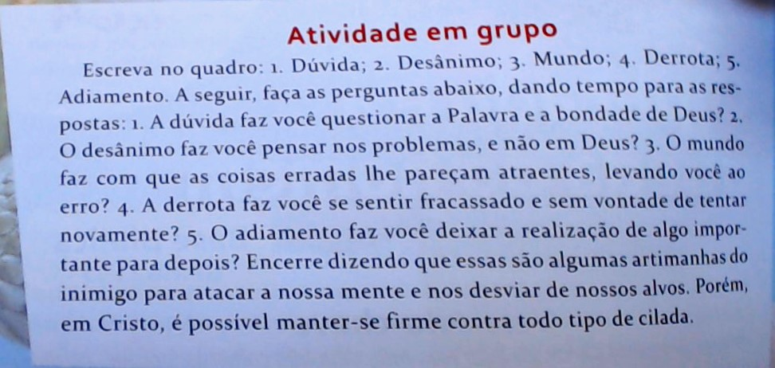
Atividade em Grupo

Slide 6
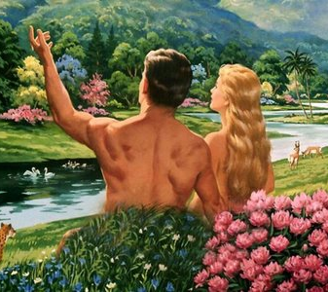
Introdução
Adão e Eva andavam nus, como o Senhor os havia criado, sem se envergonharem disso. Eles viviam na inocência, sem maldade. Os dois desfrutavam uma vida serena e eram felizes, pois todos os dias, na viração do dia, ou seja, ao entardecer, Deus conversava com eles (Gn 3.8).
Você já imaginou viver em um lugar cercado pela natureza, onde os animais Ihe atendessem? Ao sentir fome, comer frutos das árvores; ao sentir sede, beber água límpida dos rios que corriam no jardim e, o melhor de tudo: falar com o Senhor todos os dias.
Nada se compara a tamanha alegria. Em meio à agitação atual, muitas vezes sentimos vontade de estar em um lugar calmo, sereno, com muita vegetação e em plena comunhão com Deus.

Slide 7
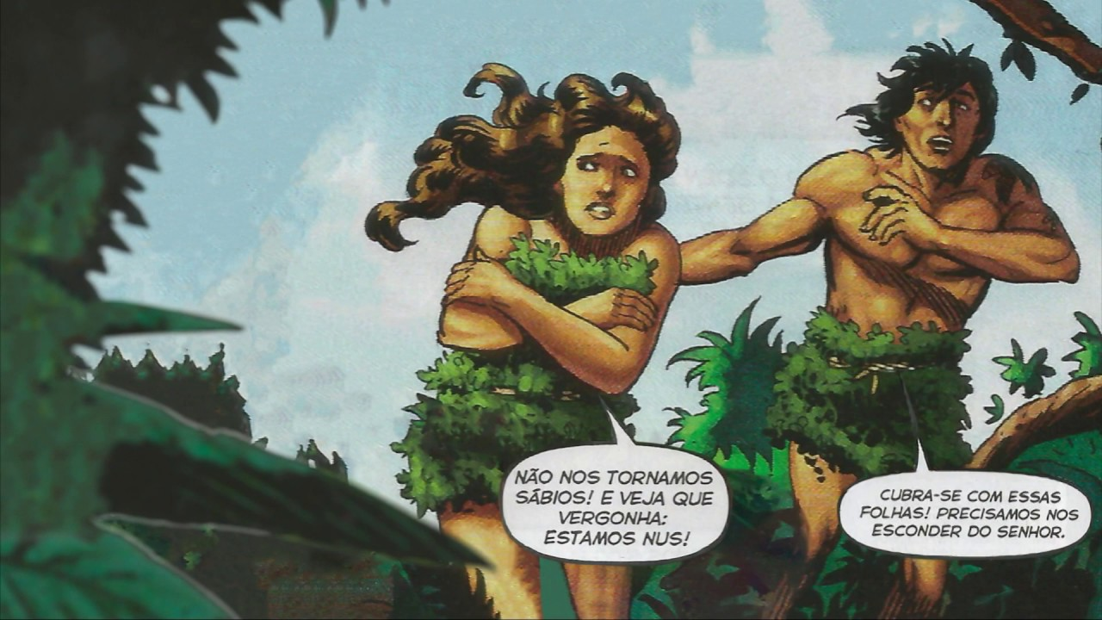
1 . TENTAÇÃO E ENGANO
Satanás deseja distorcer a Palavra de Deus, como fez com Eva (Gn 3.1). Ele insinuou que Deus proibiu que comessem das árvores do jardim, quando, na verdade, Deus disse para comerem de todas elas, exceto da árvore do conhecimento do bem e do mal (Gn 2.16-19).
A serpente então insinuou que Deus não queria que comessem o fruto para não ficarem iguais a Ele, conhecendo o bem e o mal (Gn 3.5). Assim Eva deu ouvidos à serpente, e a curiosidade fez com que ela acreditasse na mentira.
A astuta serpente acrescentou um "beneficio" extra para que eles comessem aquele fruto: ser iguais a Deus! Ora, embora a árvore proibida produzis- se um fruto de dar água na boca, o primeiro casal vivia em obediência à ordem de Deus.
Talvez, em algum momento, até tivessem sido tentados, mas eles nunca haviam peca- do. Ao ser tentado, você tem duas opções: pecar ou não pecar. E ai, qual é a sua escoIha?

Slide 8
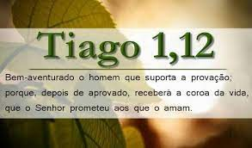
2. QUESTÃO DE ESCOLHA
Muitos cristãos dão pesos diferentes aos pecados. Existem pecados que são considerados "pecadinhos" de pouca importância. Aos olhos de Deus, porém, "pecadinhos" contaminam o homem tanto quanto aqueles considerados "pecados maiores": adultério, idolatria, homicídio, dentre outros.
A desobediência, por exemplo, pode parecer inofensiva, mas desobedecer é rebelar-se, Ou seja, a desobediência é como o pecado de feitiçaria (1Sm 15.23).
Deus é Santo, e Sua natureza não aceita o contato com o pecado. Adão e Eva, depois de desobedecerem, sentiram a diferença entre o corpo sem pecado e o peso do pecado. Ao perceberem que estavam nus, tiveram medo e sentiram vergonha.
Se você pecar, não se esconda. Vá até o Senhor, que ama a sua vida, e confesse o seu erro. Confessar o pecado nos traz paz. Por isso, tome cuidado, porque o Inimigo está sempre tentando camuflar o pecado para que caiamos em suas armadilhas. O episódio de Adão e Eva nos lembra de que todos nós es- tamos vulneráveis ao pecado.

Slide 9
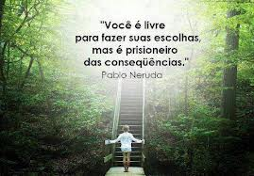
3. As consequências do pecado
O Criador não separa o pecado em tipos ou tamanhos, e qualquer pecado contamina o homem. O sentimento de culpa, ou a consciência do erro, traz sentimentos desagradáveis, que roubam a nossa paz, pois fomos feitos para viver em retidão na presença do Pai. Como temos liberdade de escolha, ninguém pode dizer que pecou por imposição de Deus.
Quando erramos, nós nos afastamos do Criador e sentimos em nós mesmos as consequências negativas da nossa atitude.
Eva pôde escolher entre acreditar em Deus ou na serpente, mas ela preferiu dar ouvidos a Satanás (serpente) e desejou ser como Deus. Quando Deus foi visitá-los, eles sentiram medo e se esconderam. Seria possível se esconder do Senhor? Claro que não.
O homem se afastou do Criador por causa da desobediência. Sejamos obedientes a Deus, que, em Sua infinita bondade, providenciou uma maneira de nos unir de novo a Ele.

Slide 10
Conclusão

Slide 11

Resposta da atividade
1. pai,

Slide 12

Conclusão
Adão e Eva preferiram Satanás a Deus. Mesmo conhecendo as consequências do pecado, ainda hoje muitas pessoas se deixam levar pelo que Ihes agrada ver e ouvir.
É preciso construir uma vida de oração, de compromisso com Deus, de leitura e estudo sistemático da Bíblia, aplicando o que aprendemos à vida cotidiana.
Manter a comunhão com Deus e a Igreja, assumir responsabilidades e desenvolver os dons dados pelo Altíssimo são maneiras eficazes de nos manter distantes do pecado

Slide 13
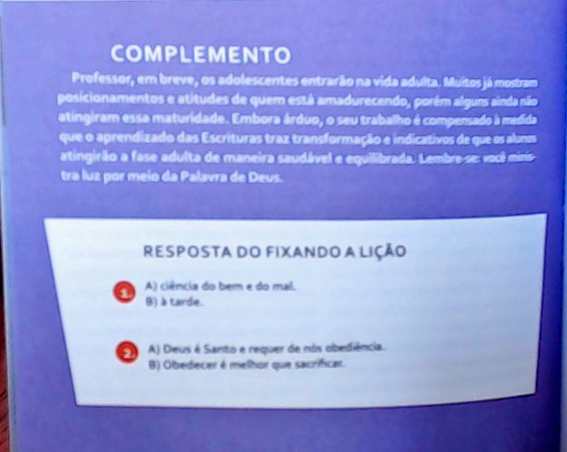

Slide 14










COMO AJUDAR?
https://t.me/juliocesarmedeiros

